Slide 1
Class 08 – Loops e Dataframes

Slide 2
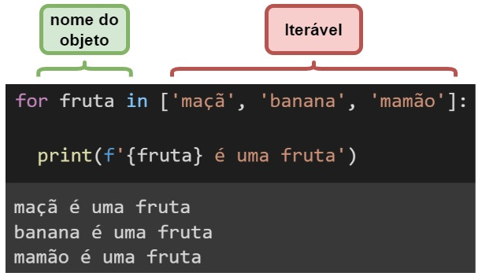
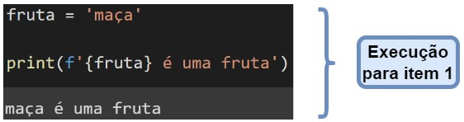
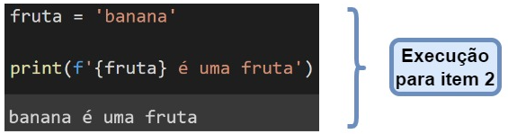
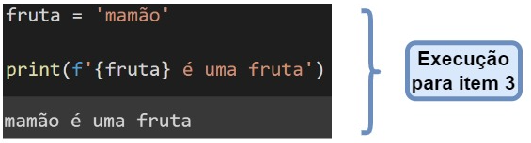
Loops
Um loop executa uma estrutura de comando para cada elemento de um iterável
Notes:
1) Cria um objeto para o 1º item da lista com o nome
declarado entre 'for' e 'in'
2) Executa o restante do código
3) volta no iterável e repete o processo para o
próximo elemento

Slide 3
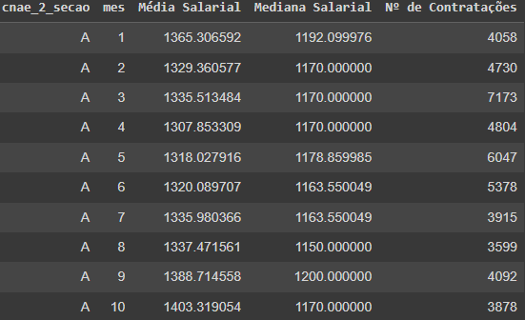
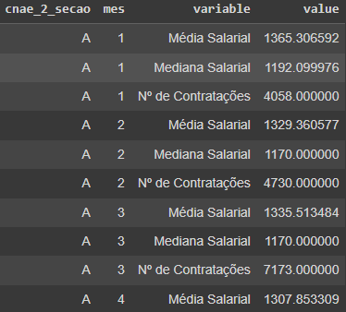
Wide X Long format
Wide
Long
Variáveis identificadoras:
Segmentar dados
Variáveis valores:
O que será efetivamente analisado e plotado
Notes:
Wide:
É a forma que estamos acostumados 🡪 a forma do excel
Variáveis de identificação: são únicas por linha

